Slide 1

APRESENTAÇÃO FINAL · AA2 · Desenvolvimento Mobile
Conexão & Tradição
Um aplicativo Android que conecta produtores rurais e compradores
em torno da tradição do carneamento comunitário no Sul do Brasil.
Autor: Fabio Costa Instituição: UNOESC Data: Setembro de 2026

Slide 2

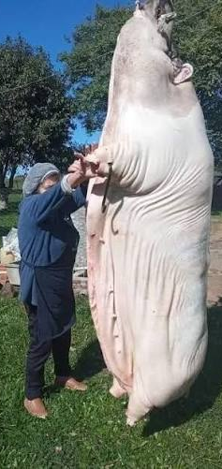

CONTEXTO
O problema que o app resolve
Uma tradição sem canal direto
3
No interior do Paraná, Santa Catarina e Rio Grande do Sul, vizinhos se reuniam para ajudar no abate e dividir a carne — o carneamento comunitário. O app resgata essa prática, deixando o produtor rural anunciar seus eventos e qualquer pessoa interessada encontrá-los, reservar cortes e participar.
estados do Sul do Brasil
Paraná, Santa Catarina e Rio Grande do Sul — a região onde a tradição do carneamento comunitário é mais forte.
Hoje, esse encontro depende de indicação boca a boca — sem canal organizado entre quem produz e quem consome.
Público-alvo
Benefício para as duas pontas
Produtores rurais (anfitriões dos eventos) e a população em geral interessada em comprar carne direto do produtor.
Comprador: carne mais barata, com procedência conhecida. Produtor: preço melhor, sem intermediários, e renda complementar — além de manter viva a tradição cultural.
Conexão & Tradição
02

Slide 3
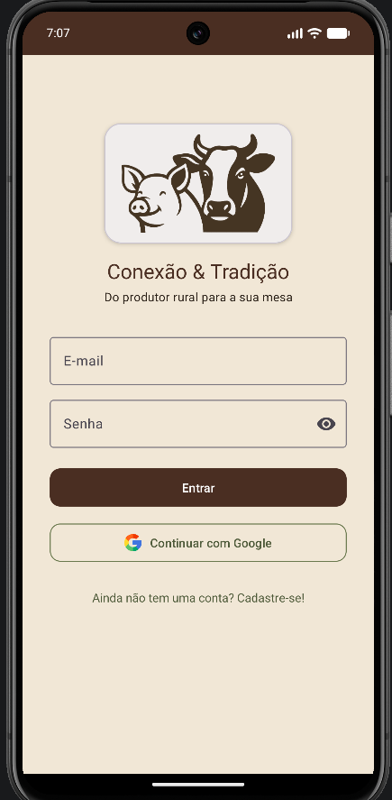




OBJETIVOS
Objetivo geral e específicos
OBJETIVO GERAL
Desenvolver um aplicativo Android funcional que conecte produtores rurais e compradores em torno do carneamento comunitário, integrado a um backend real.
OBJETIVOS ESPECÍFICOS
Implementar os 11 requisitos funcionais (RF01–RF11) definidos no levantamento da AA1, com dados reais.
Integrar um backend real — Firebase Authentication e Cloud Firestore — para login, dados e comunicação em tempo real.
Aplicar uma estratégia offline-first, com cache local em Room, adequada à conectividade instável do meio rural.
Versionar e publicar o código-fonte em repositório Git/GitHub, documentando o processo de desenvolvimento.
Conexão & Tradição
03

Slide 4
ESPECIFICAÇÃO
Requisitos do sistema
Requisitos Funcionais (11)
Requisitos Não Funcionais (8)
RF01 Cadastro e login (e-mail/senha + Google)
RF02 Perfil do usuário
RF03 Listagem de eventos de carneamento
RF04 Busca e filtro de eventos
RF05 Cadastro de evento pelo produtor
RF06 Detalhes do evento e preços por corte
RF07 Agendamento de participação
RF08 Chat com o produtor
RF09 Localização do evento
RF10 Avaliação pós-evento (estrelas)
RF11 Notificações
RNF01 Usabilidade acessível a todos os públicos
RNF02 Tolerância à conectividade intermitente
RNF03 Baixo consumo de dados
RNF04 Compatibilidade (Android 8.0+)
RNF05 Segurança e privacidade (LGPD)
RNF06 Desempenho (listagem em até 3s)
RNF07 Acessibilidade (fontes, contraste)
RNF08 Testabilidade
Conexão & Tradição
04

Slide 5


DECISÃO DE PROJETO
Por que Android nativo
Conectividade intermitente
85%
Nativo dá controle total sobre cache local (Room/SQLite) e sincronização em segundo plano — essencial em áreas rurais com sinal instável.
do mercado de smartphones no Brasil é Android
Custo de aparelho acessível
Licenciado a diversos fabricantes, sem a barreira de entrada de aparelhos de alto valor — quanto mais produtores conseguem acessar, maior a adesão.
A Apple atua só em aparelhos premium; o Android está em dispositivos básicos, intermediários e de ponta — decisivo para alcançar produtores e compradores de menor renda.
Recursos nativos essenciais
Acesso completo a Google Maps SDK (localização, RF09), Firebase Cloud Messaging (RF11) e câmera, com melhor desempenho e menor consumo de bateria.
Conexão & Tradição
05

Slide 6

IMPLEMENTAÇÃO
Arquitetura e stack tecnológica
UI — Fragments / Activities
Stack tecnológica
▼
Kotlin — linguagem oficial para Android nativo.
MVVM (Model-View-ViewModel) com camada de Repository entre a UI e as fontes de dados.
Room (SQLite) para persistência local e cache offline-first.
Firebase Authentication — login por e-mail/senha e Google.
Cloud Firestore — banco de dados em tempo real (eventos, chat, avaliações).
Google Maps SDK — geolocalização dos eventos (RF09).
Notificações locais reagindo a mudanças no Firestore (RF11).
ViewModel
▼
Repository
Room
(SQLite local)
Firestore
(nuvem, tempo real)
Conexão & Tradição
06

Slide 7
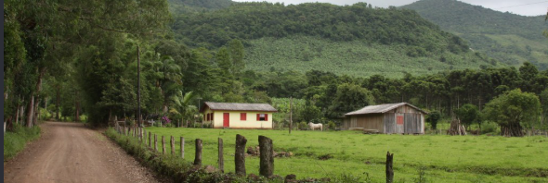



RNF02
Estratégia offline-first
Como boa parte dos eventos ocorre em propriedades rurais com sinal limitado, todas as telas de listagem leem primeiro do banco local — o app nunca fica "em branco" por falta de conexão.
→
→
1. Leitura sempre local
2. Escrita local + remota
3. Sincronização automática
A interface lê do Room (cache local), que funciona como fonte de verdade — resposta imediata, mesmo offline.
Agendar, avaliar e enviar mensagem gravam no Room e no Firestore ao mesmo tempo; o envio remoto é best-effort.
Ao reconectar, uma rotina busca do Firestore o que ainda não está refletido localmente — sem ação do usuário.
3 bugs do mesmo padrão corrigidos durante o desenvolvimento — dado gravado corretamente no Firestore, mas nunca rebuscado de volta para o cache local, em três contextos: perfil do usuário, participações em eventos e avaliações de terceiros.
Conexão & Tradição
07

Slide 8





BACKEND
Modelagem de dados
Conexão & Tradição
Modelo espelhado entre o Firestore (fonte de verdade remota) e o Room (cache local):
User
Event
Cut
id, nome, e-mail, foto, papel (produtor/comprador), média e contagem de avaliações.
produtor, data, cidade/UF, tipo de animal, localização, estado de finalização, fotos da carneação.
corte/subproduto disponível em um evento, com nome e preço por kg.
Participation
Rating
ChatMessage
vínculo usuário↔evento: cortes selecionados, status e flags de avaliação já realizada.
avaliação em estrelas de um usuário sobre outro, associada a um evento.
mensagens entre produtor e comprador por evento — remetente, texto e horário.
Conexão & Tradição
08

Slide 9

PROTÓTIPO EM ALTA FIDELIDADE
Telas do aplicativo
6 fluxos principais, implementados com dados reais do Firebase — sem mockups estáticos
Conexão & Tradição

Slide 10
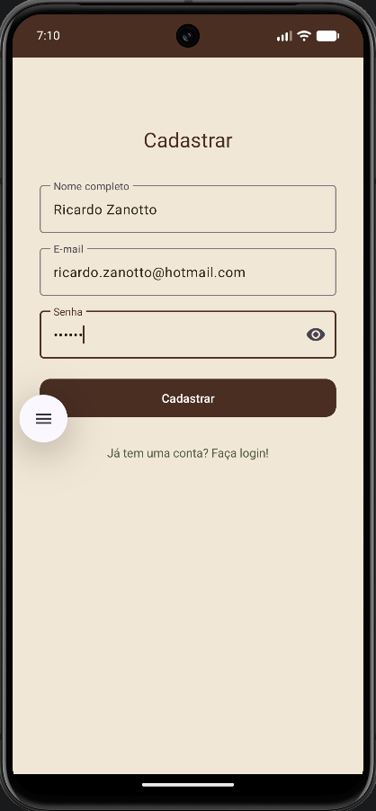
TELA 1 DE 6 · RF01
Cadastro e Login
Tela de entrada do app. Cadastro/login por e-mail e senha, com opção de acesso simplificado "Continuar com Google". O perfil do usuário é criado automaticamente no Firestore no primeiro acesso.
Logo do app (ícone que une boi e porco) no topo.
Campos de e-mail e senha preenchidos.
Botão "Cadastrar" e link "Já tem uma conta? Faça login!".
Botão "Continuar com Google" visível.
Tela 1 — Login e Cadastro
Conexão & Tradição
10

Slide 11
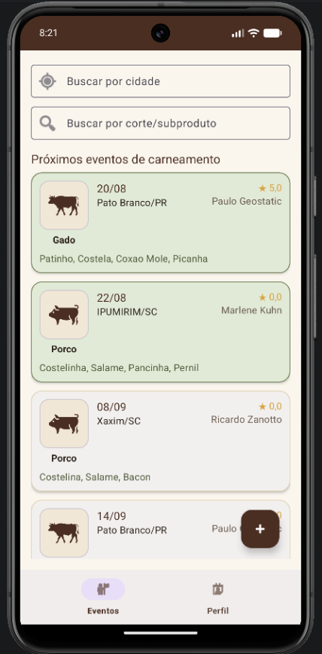
TELA 2 DE 6 · RF03 · RF04
Home — Próximos Eventos
Tela principal após o login. Barras de busca por cidade e por produto/subproduto, e lista de cards dos eventos próximos de carneamento.
As duas barras de busca (cidade / produto) no topo.
Cards de evento, com data, cidade/UF e ícone do animal (boi ou porco).
Nome do produtor e sua nota em estrelas em cada card.
Um card já agendado, destacado em verde.
Tela 2 — Home — Próximos Eventos
Conexão & Tradição
11

Slide 12

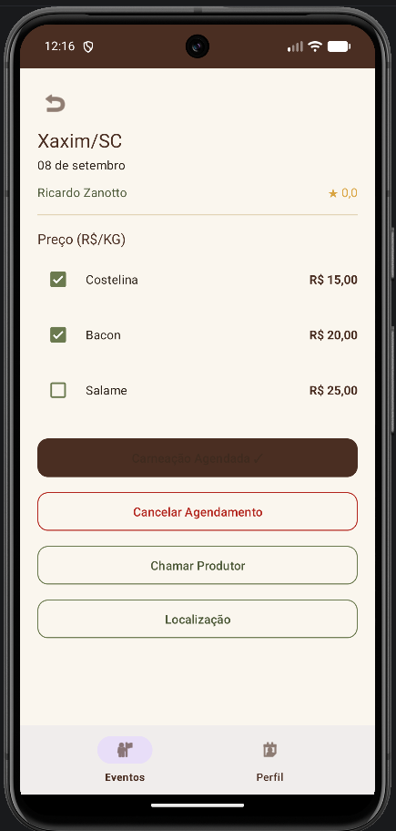
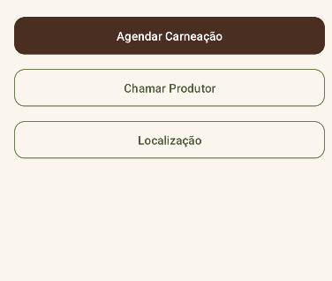
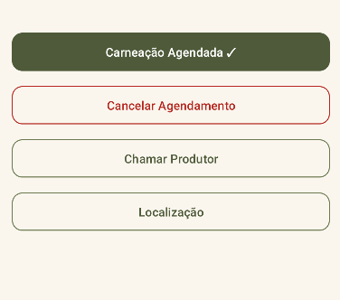
TELA 3 DE 6 · RF05 · 06 · 07 · 09
Detalhes do Evento
Informações completas do evento e tabela de preços por corte, com seleção dos itens de interesse e as três ações principais.
Tabela "Preço (R$/KG)" por corte, com checkboxes marcados.
Botões "Agendar Carneação", "Chamar Produtor" e "Localização".
Botão já como "Carneação Agendada ✓" , mostrando o estado pós-agendamento.
Tela 3 — Detalhes do Evento
Conexão & Tradição
12

Slide 13
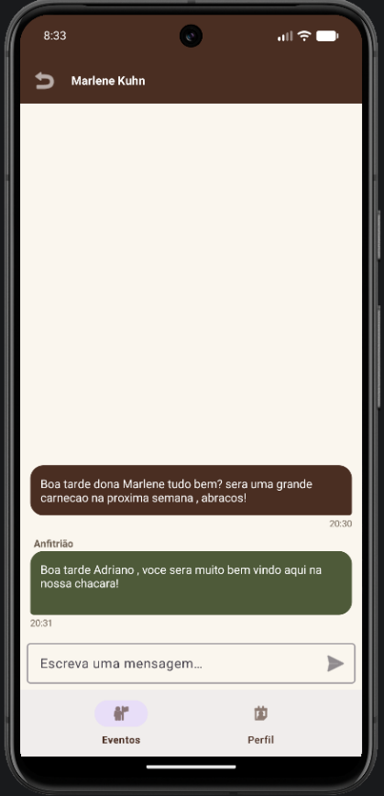
TELA 4 DE 6 · RF08 · RF11
Chat com o Produtor
Conversa direta entre comprador e produtor em tempo real, por evento, usando o Firestore como canal de mensagens.
Nome do produtor no topo da conversa.
Mensagens de cada lado, com horário.
Balão do produtor identificado como "Anfitrião", em cor diferenciada.
Campo de digitação de texto na base da tela.
Tela 4 — Chat com o Produtor
Conexão & Tradição
13

Slide 14
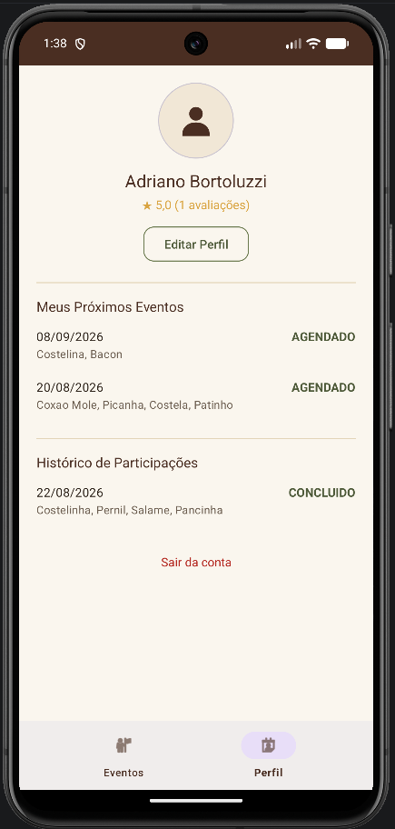
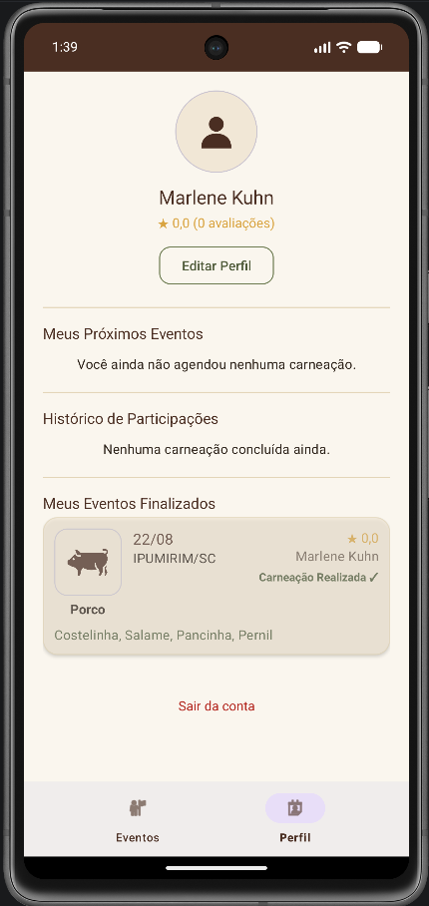
TELA 5 DE 6 · RF02 · RF10
Perfil e Avaliação
Dados do usuário, próximos eventos, histórico de participações concluídas com nota, e — para produtores — "Meus Eventos Finalizados".
Nome, foto e nota em estrelas com o número de avaliações (ex.: ★ 4,5 — 6 avaliações).
Seção "Histórico de Participações" com um evento concluído.
Se conta produtora: seção "Meus Eventos Finalizados" visível.
Tela 5 — Perfil e Avaliação
Conexão & Tradição
14
12

Slide 15
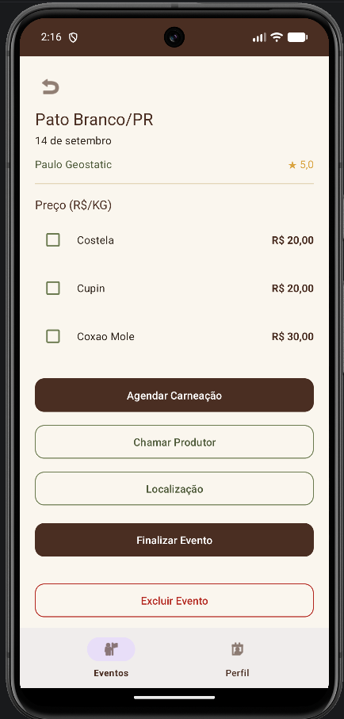
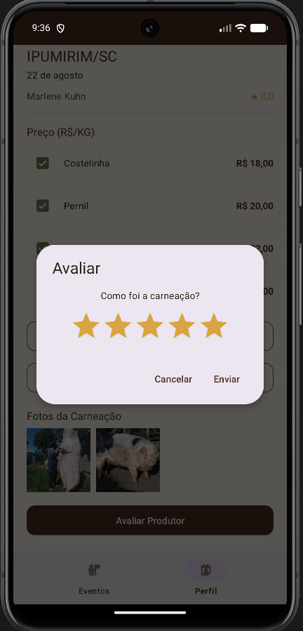
TELA 6 DE 6 · RF10
Finalizar Evento e Avaliar
Fluxo mais elaborado da AA2: o produtor finaliza o evento (com fotos da carneação) e libera a avaliação em estrelas nos dois sentidos.
Botão/tela "Finalizar Evento" com opção de anexar até três fotos.
Diálogo de avaliação em estrelas (seleção de 1 a 5) para um comprador ou produtor.
A nota já é refletida no card ou no perfil logo em seguida.
Tela 6 — Finalizar Evento e Avaliar
Conexão & Tradição
15
14
12

Slide 16
DESAFIOS TÉCNICOS
Sincronização local ↔ remoto
O sintoma
Reincidência do mesmo padrão
No dispositivo do produtor, o Room nunca continha as participações nem os perfis dos compradores — só os do próprio produtor. "Finalizar evento" e "calcular a nova média" liam um cache sempre vazio e não faziam nada, sem erro visível.
Perfil do usuário
nota em estrelas dada por outro usuário não aparecia no próprio perfil.
Participações
O diagnóstico
eventos agendados "sumiam" após recriação do banco local.
Logs de depuração com tag dedicada, lidos via Logcat durante um teste real, confirmaram que a gravação no Firestore sempre funcionava — o problema estava inteiramente do lado da leitura local.
Avaliações entre usuários
leitura de participações/perfis de terceiros pelo produtor.
A solução
Leituras "local-only" substituídas por busca direta ao Firestore sempre que o dado não estava no cache — preenchendo o cache local a partir dessa busca.
Mesma causa raiz, três contextos diferentes — resolvidos com a mesma técnica de fallback para o Firestore.
Conexão & Tradição
16

Slide 17

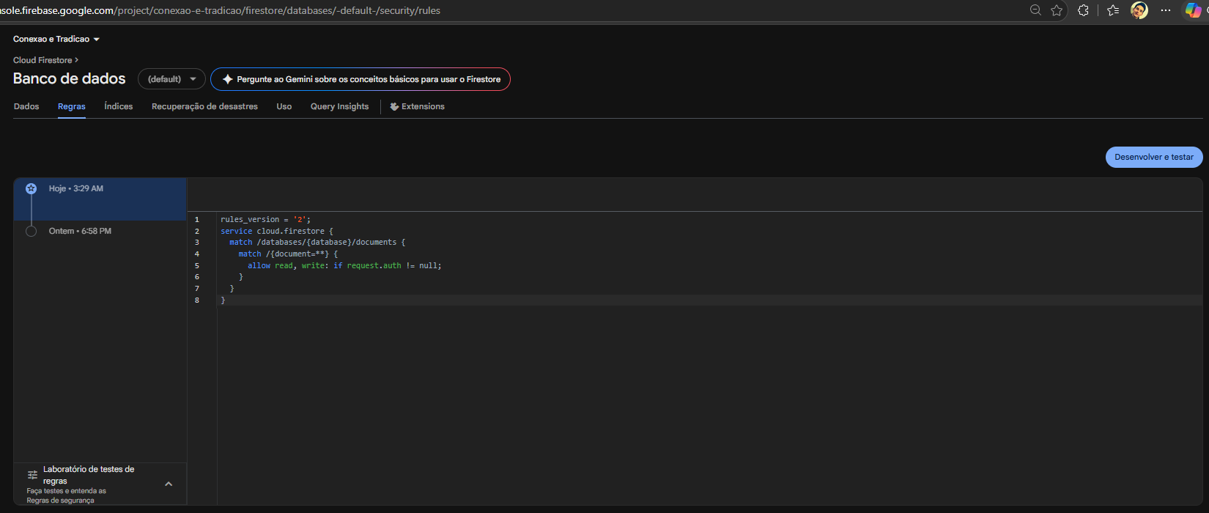

DESAFIOS TÉCNICOS
Regras de segurança do Firestore
A avaliação pós-evento exige que uma conta escreva em documentos de outra (o produtor grava a nota do comprador, e vice-versa). As regras padrão do Firestore bloqueiam esse tipo de escrita cruzada.
Solução adotada
Regras ajustadas para liberar leitura e escrita a qualquer usuário autenticado (não anônimo) — mantendo a exigência de login, adequado ao escopo de um trabalho acadêmico, sem depender de Cloud Functions.
Regra publicada no Firebase Console (Firestore Database → Regras) — evidência real do projeto.
allow read, write: if request.auth != null;
Limitação assumida: sem a granularidade de "cada um só escreve no próprio documento" que um app em produção exigiria — troca consciente de escopo, sem impacto na avaliação acadêmica do requisito.
Conexão & Tradição
17

Slide 18

QUALIDADE
Testes realizados
Autenticação
Tempo real
Avaliação recíproca
Login com Google e por e-mail/senha, incluindo reabertura do app com sessão já autenticada e banco local recriado.
Chat (RF08) e notificações (RF11) testados ao vivo entre dois emuladores rodando simultaneamente, duas contas distintas.
RF10 testado de ponta a ponta com duas contas reais — produtor e comprador — confirmando a nota persistindo nos dois perfis.
Localização
Cenários offline
Regressão de bugs
Localização simulada via ADB (geo fix), validando a liberação do endereço só após confirmação de presença (RNF05).
Listas testadas sem conexão, validando que o cache local mantém a interface funcional e sincroniza ao reconectar.
Cada bug de sincronização corrigido foi reproduzido antes da correção e reverificado depois, em Logcat, até sumir.
Conexão & Tradição
18

Slide 19
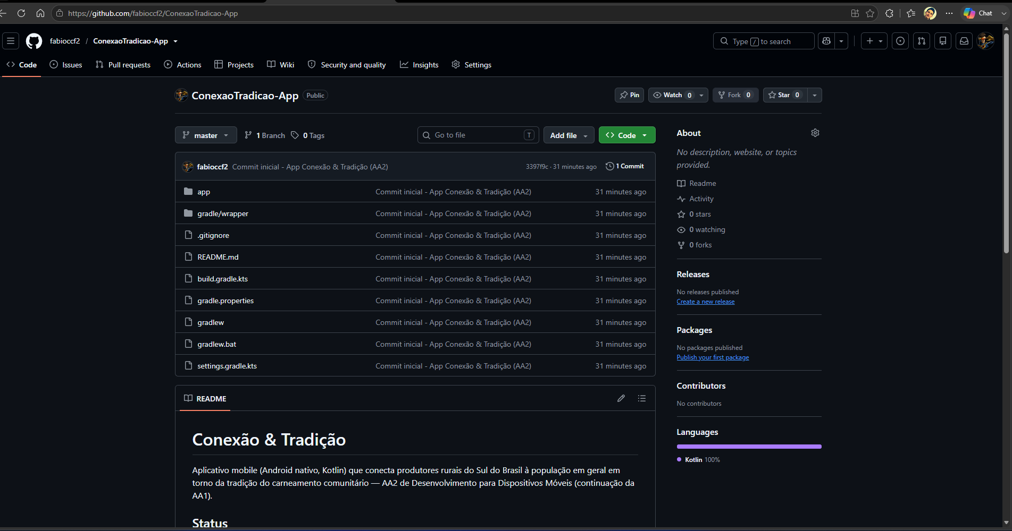
VERSIONAMENTO
Repositório no GitHub
Público e versionado
Código-fonte completo publicado via integração nativa do Android Studio (VCS → Share Project on GitHub), sem necessidade de token de acesso pessoal.
github.com/fabioccf2/
ConexaoTradicao-App
104 arquivos versionados
.gitignore gerado automaticamente
Push confirmado (origin/master)
Repositório público no GitHub com todo o código-fonte do projeto — evidência real do push realizado.
Conexão & Tradição
19

Slide 20

FECHAMENTO
Conclusão e status do projeto
11 / 11
Aplicativo funcional
Código no GitHub
requisitos funcionais implementados e testados de ponta a ponta
Testado de ponta a ponta em cenários reais — dois emuladores, duas contas, Firebase integrado em todas as telas.
Repositório público, versionado, com histórico de commits documentando o processo.
RF01–RF11 cobertos: autenticação, listagem, busca, cadastro de evento, agendamento, chat, localização, avaliação em duas vias e notificações.
Relatório técnico
Apresentação final
Documento .docx entregue, com requisitos, arquitetura, desafios técnicos e evidências reais de teste.
Este documento — cobrindo contexto, requisitos, arquitetura, telas, desafios e testes.
Conexão & Tradição
20

Slide 21
Obrigado!
Conexão & Tradição — reaproximando o campo e a cidade em torno do carneamento comunitário.
Fabio Costa · UNOESC · Desenvolvimento Mobile
github.com/fabioccf2/ConexaoTradicao-App

